Slide 1
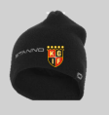
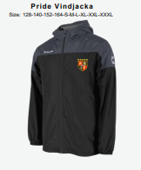
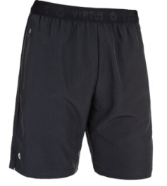
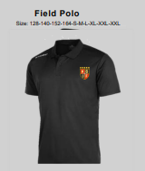
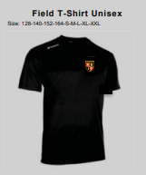
Vinterjacka
Mössa
Kontrakt ledare Klågerups GIF
Som ledare erhåller du dessa kläder.
Godkänt som ledare blir du först efter att ha uppvisat ett utdrag ur belastningsregistret samt betalat in medlemsavgift på f n 50 kronor.
Erhållen utrustning skall alltid användas när du representerar föreningen.
Eventuellt har du även emottagit nycklar/taggar, dessa är emellertid begränsade i antal per lag.
Styrelsen har beslutat att utöka ledarpaket med vindjackan.
Ett ”kryss” i rutan = Emottagit
Polo / T-shirt kan man få 2 st eller en av varje.
När jag slutar som ledare förbinder jag mig till att lämna tillbaka:
Vinterjacka
Pride Vindjacka
Overall (röd jacka, långbyxor)
Erhållna nycklar och taggar.
Datum och namn
_____________________________
Finns även i vitt
Finns även i vitt

